Slide 1

# 5
Сюжетная игра
ВОЛШЕБНЫЕ ПОДЗЕМЕЛЬЯ

Slide 2
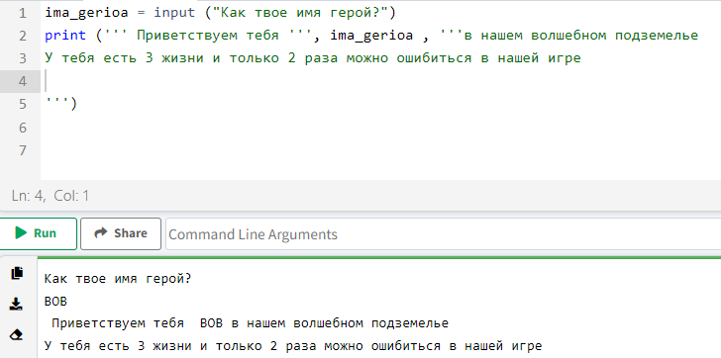
Представим нашу игру и спросим имя
Notes:
ыв

Slide 3
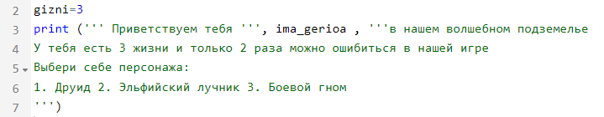
Создадим переменную с жизнями и предложим игроку выбрать персонажа

Slide 4
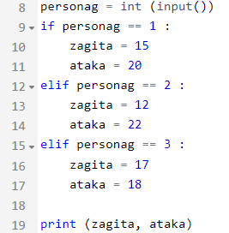
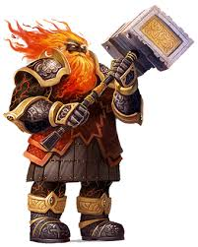
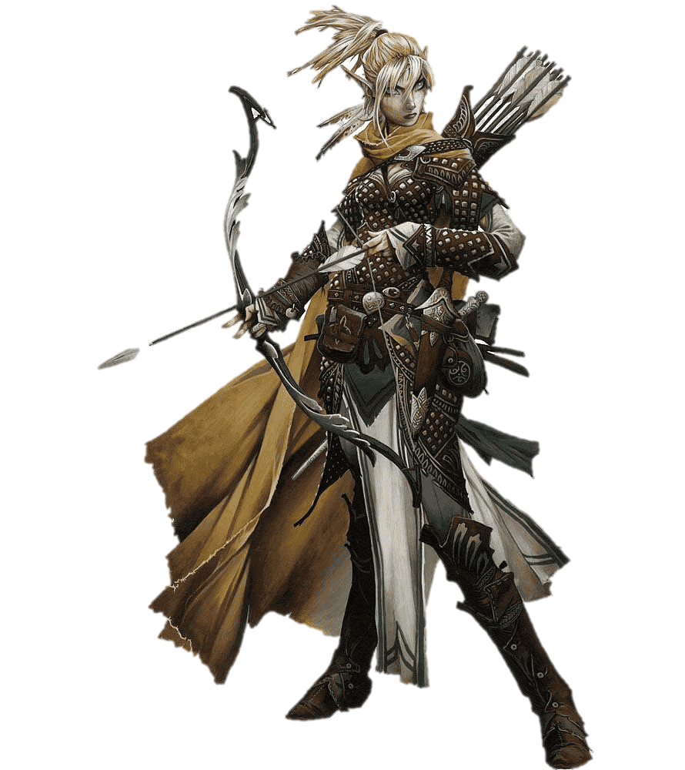
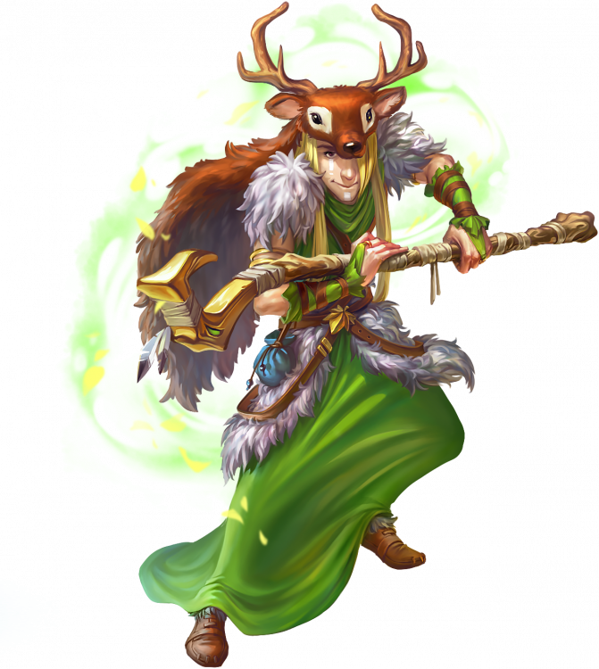
Характеристики героев
Защита = 15
Атака = 20
Защита = 12
Атака = 22
Защита = 17
Атака = 18
Notes:
Защита = 15
Атака = 20

Slide 5
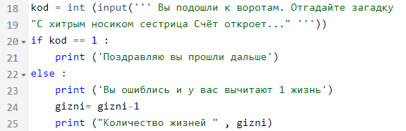
Ворота в подземелье

Slide 6
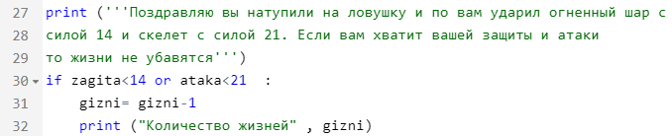
Ловушка

Slide 7
Самостоятельно придумываем препятствия, жизни можно заменить на очки и в конце посмотреть сколько игрок набрал очков

